Slide 2
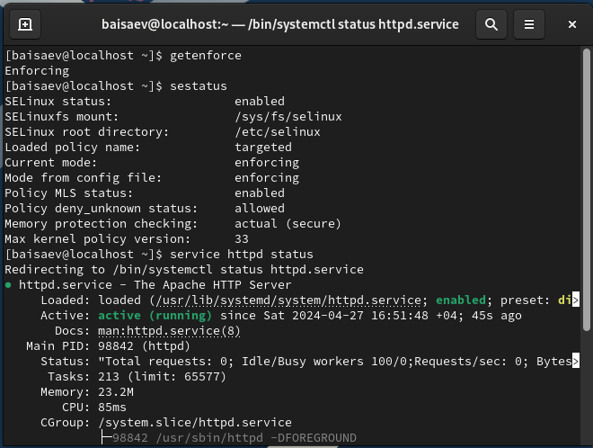
Рис. 1: Запуск и проверка веб-сервера

Slide 3
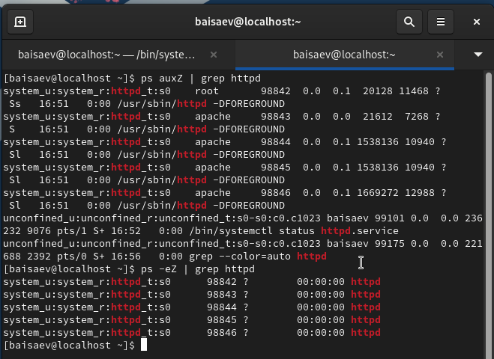
Рис. 2: Контекст безопасности веб-сервера

Slide 4
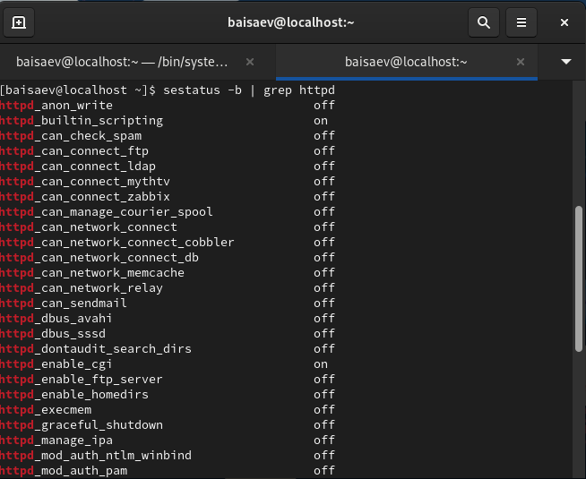
Рис. 3: Состояние переключателей SELinux

Slide 5
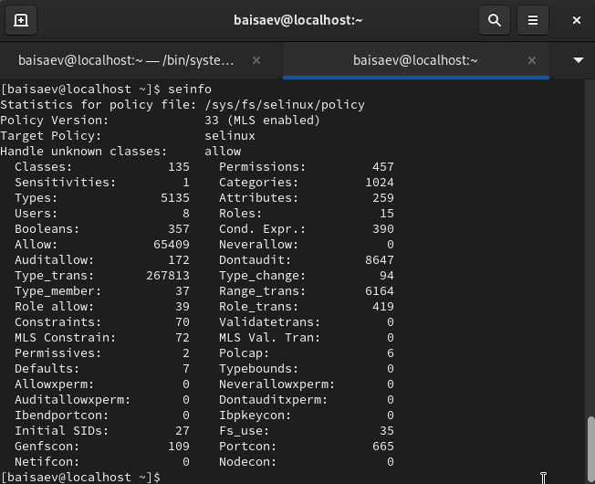
Рис. 4: Статистика по политике

Slide 6
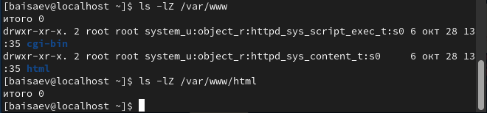
Рис. 5: Определение типа файлов и папок

Slide 7
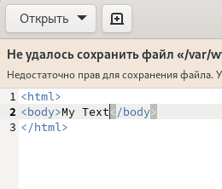
Рис. 6: test.html

Slide 8
Рис. 7: Контекст файла

Slide 9
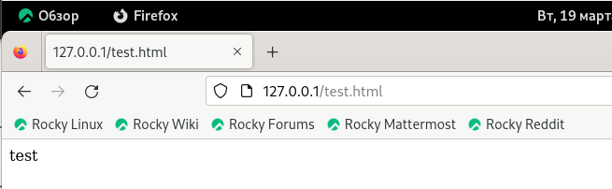
Рис. 8: Проверка в браузере

Slide 10

Рис. 9: Изучение man, проверка контекста

Slide 11
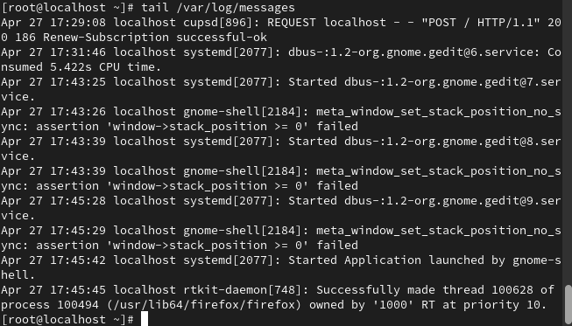
Рис. 10: Изменение контекста

Slide 12
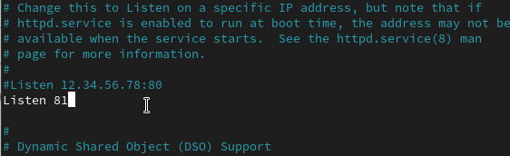
Рис. 12: Смена порта

Slide 13
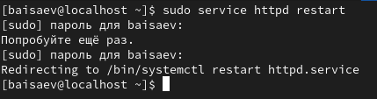
Рис. 13: Сбой веб-сервера

Slide 14
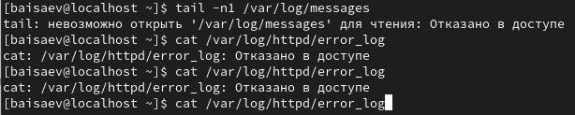
Рис. 14: Проверка лог-файлов

Slide 15
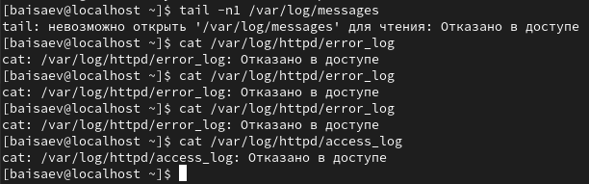
Рис. 15: Проверка лог-файлов

Slide 16
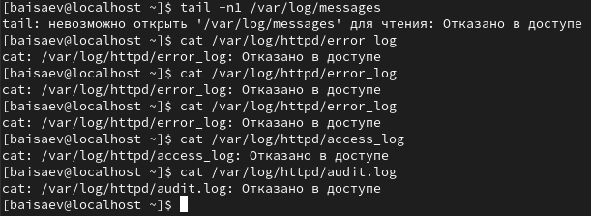
Рис. 16: Проверка лог-файлов

Slide 17
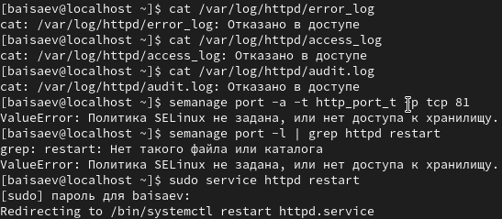
Рис. 17: Добавление порта 81 в список

Slide 18

Рис. 18: Возвращение контекста и перезапуск веб-сервера

Slide 19
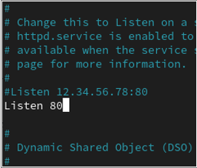
Рис. 19: Смена порта на 80

Slide 20
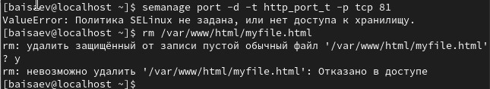
Рис. 20: Удаление привязки к 81 порту и удаление html-файла

Slide 21
Выводы
Я развил навыки администрирования ОС Linux, познакомился с технологией SELinux, поработал с веб-сервером Apache

